Slide 1
ДЕЛО № 1 (Реклама книг)
муниципальное образовательное учреждение средняя общеобразовательная школа № 23 имени С.И. Грудинского
Команда «Шерлок и Ко» СОШ № 23 имени С.И.Грудинского
г. Рыбинск, Ярославская область , 2020г.

Slide 2
Сергей Алексеев «Сто рассказов о войне»
Ты , как и мы, не так много читаешь. Ты любишь больше проводить время с телефоном в руках, чем с книгой. Но ты, как и мы, понимаешь, значение мира на Земле. Ты хочешь знать об истории своей страны, о Великой Отечественной войне. Книга
С. Алексеева « Сто рассказов о войне» не утомит тебя. Она состоит из рассказов. Ты в любой момент можешь оторваться от неё. Но мы выяснили, что оторваться от неё ты как раз и не сможешь.

Slide 3
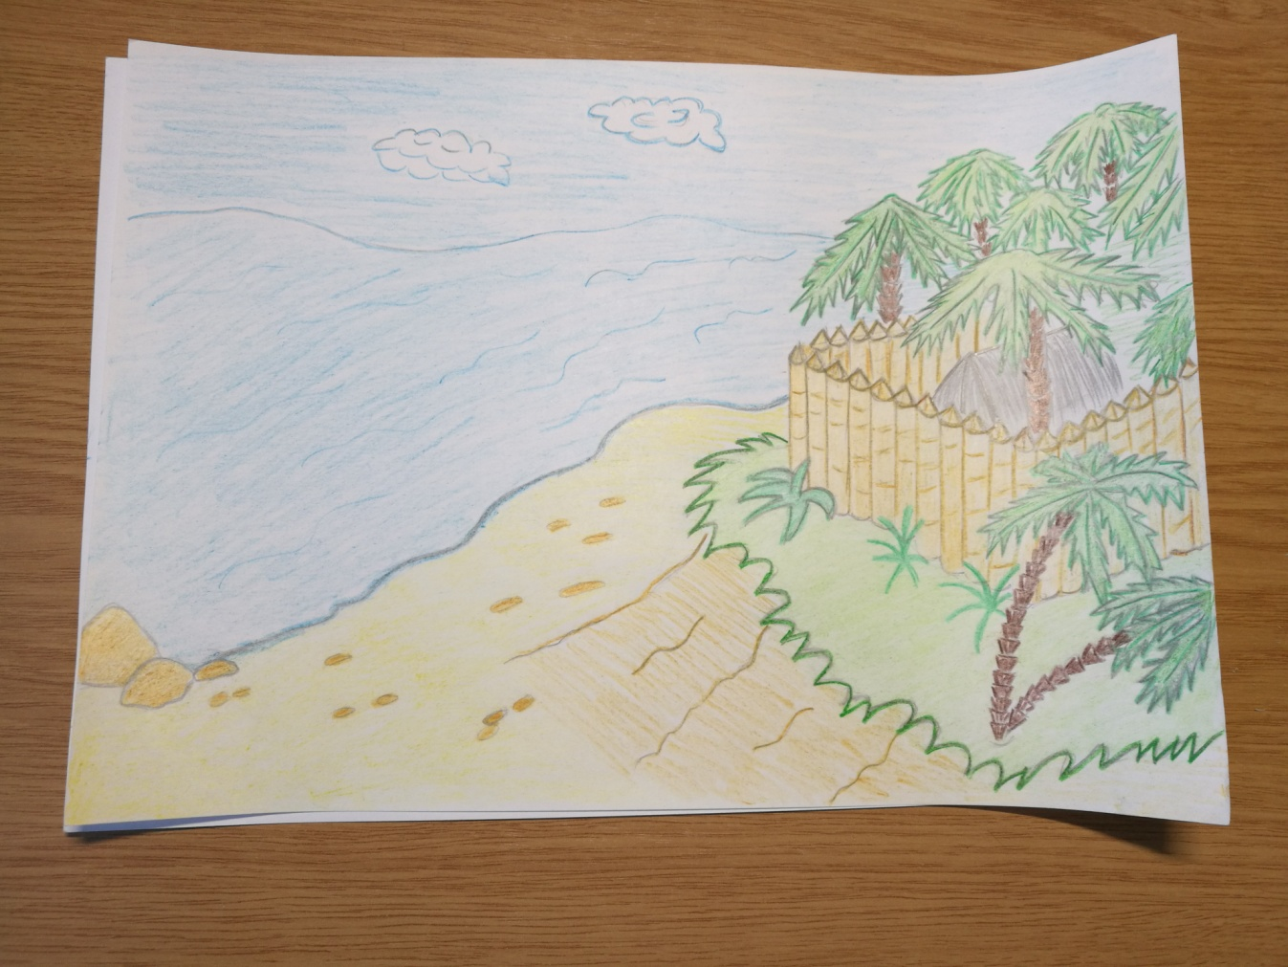
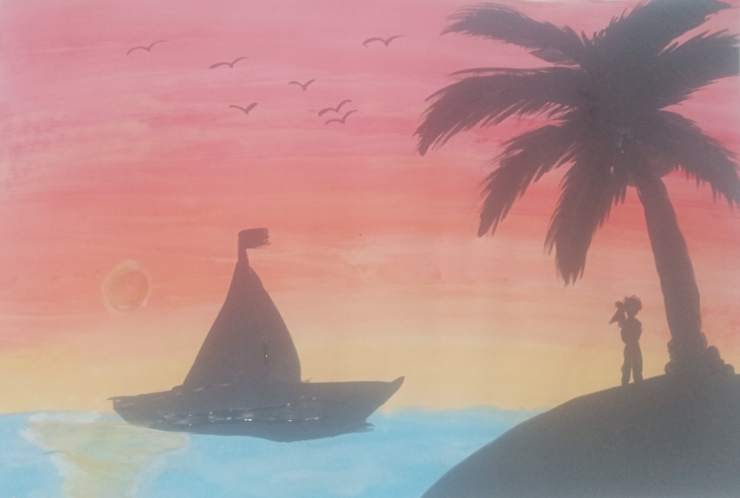
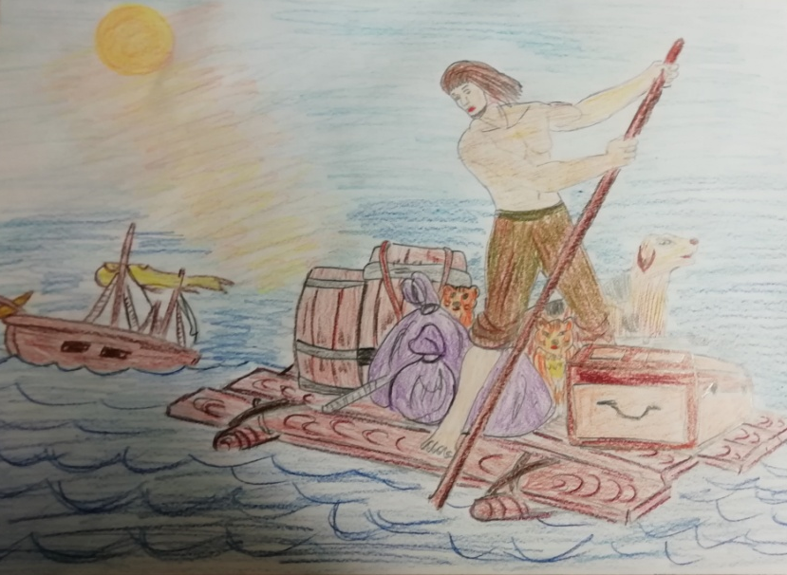
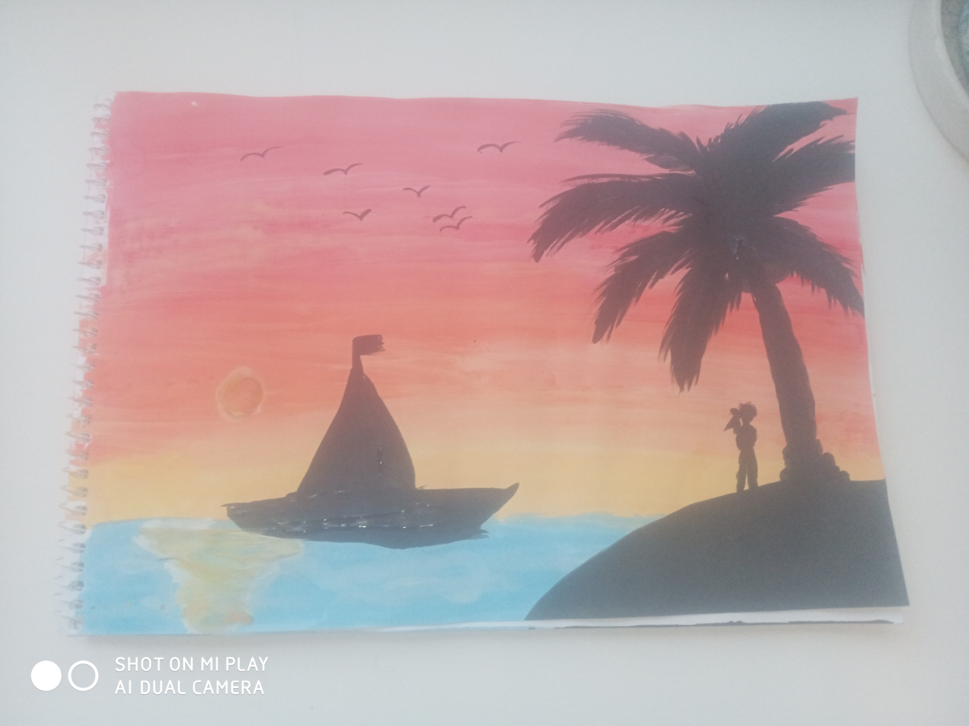
Будь детективом! Угадай книгу по рисункам

Slide 4
Р.Л.Стивенсон «Остров сокровищ»
Сокровища. Пираты. Приключения…
Разве вас не привлекали эти слова? Вы на верном пути! Смело берите в руки книгу
Р.Л. Стивенсона «Остров сокровищ» и наслаждайтесь!

